Slide 1


Laurea Magistrale in Giurisprudenza
Settimana dello Studente
La rilevazione delle opinioni delle studentesse e degli studenti sulla didattica a.a. 2023/2024

Slide 2
Esiti rilevazione opinioni studenti a.a. 2022/23
Corso di Laurea Magistrale in Giurisprudenza
Dati aggregati per CdS

Slide 3


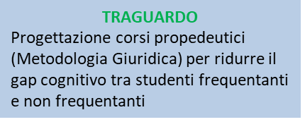
Criticità emerse e interventi correttivi adottati
CRITICITÀ
Numero di questionari compilati non sufficientemente rappresentativo nell’a.a. 2022/2023
INTERVENTO CORRETTIVO
Incremento attività di sensibilizzazione degli studenti
TRAGUARDO
Nell’a.a. 2022/23 il numero è già stato incrementato. Per l’a.a.2023/2024 l’obiettivo è l’ulteriore incremento del numero di questionari compilati
CRITICITÀ
Mancanza di un canale dedicato al gli studenti per la segnalazione di suggerimenti o reclami
INTERVENTO CORRETTIVO
Attivazione di modulo per segnalazioni da parte degli studenti
TRAGUARDO
Presenza di un canale dedicato agli studenti per la segnalazione di suggerimenti o reclami
CRITICITÀ
Richiesta di incremento delle attività formative per acquisizione abilità pratiche
INTERVENTO CORRETTIVO
Analisi per consentire l’inserimento del tirocinio nel piano di studi
TRAGUARDO
Inserimento nel nuovo ordinamento del Corso di Laurea per l’a.a. 2023/24 di 3 cfu dedicate ai laboratori o ai tirocini
CRITICITÀ
Minore soddisfazione riguardo a conoscenze preliminari da parte di studenti non frequentanti
INTERVENTO CORRETTIVO
Monitoraggio e verifica delle criticità segnalate da parte del GAQ e CPDS

